Slide 1
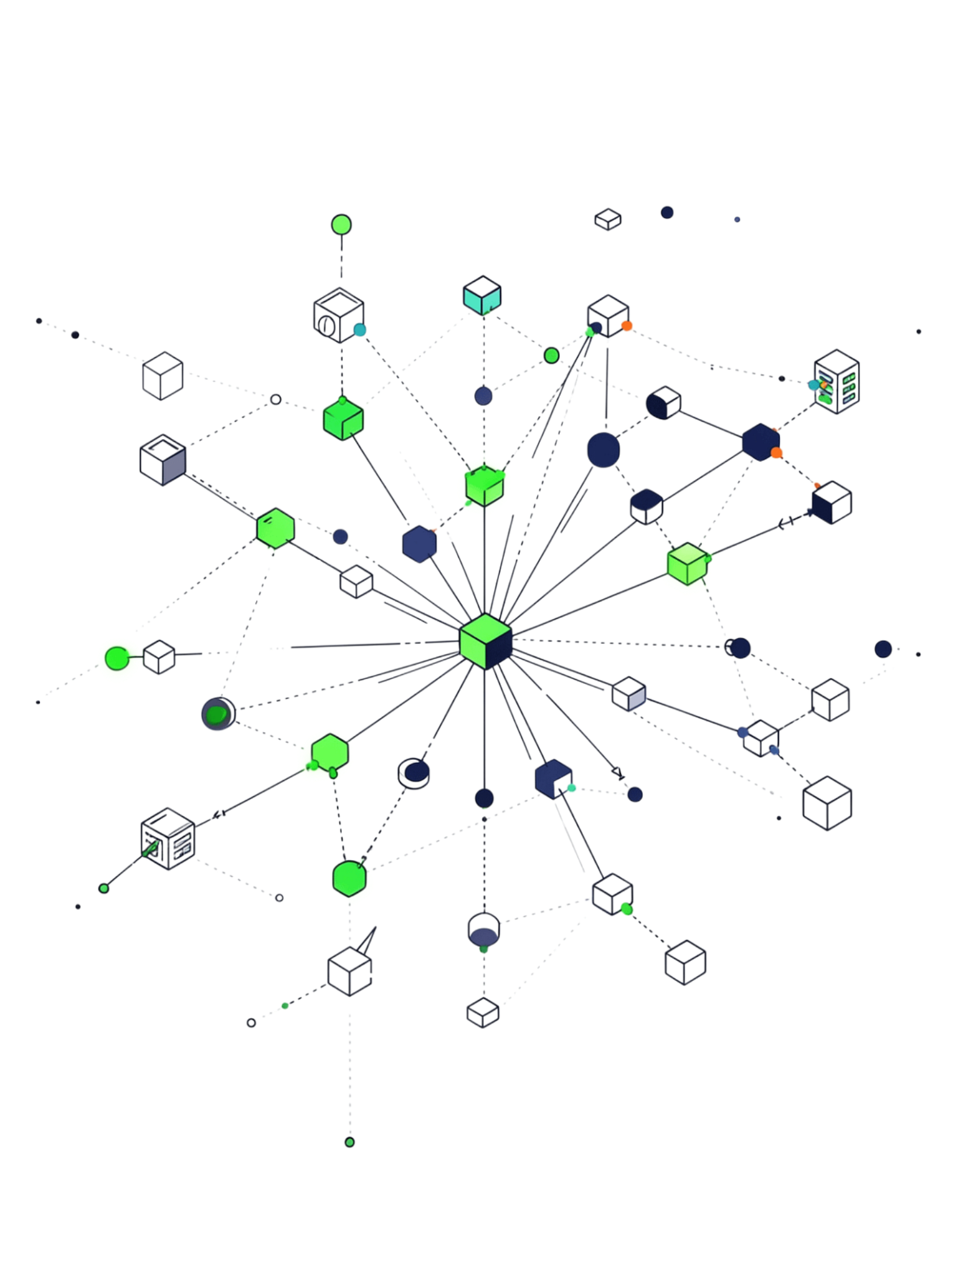
Что означает способ машинного обучения
Способ обучения — это принцип получения информации моделью, а не конкретный алгоритм. Ключевой вопрос: какие данные доступны и есть ли заранее известный правильный ответ?
Гибкость объекта
Один и тот же объект может использоваться в разных схемах обучения
Приоритет данных
Выбор способа определяется доступной информацией, а не только желаемым результатом

Slide 2
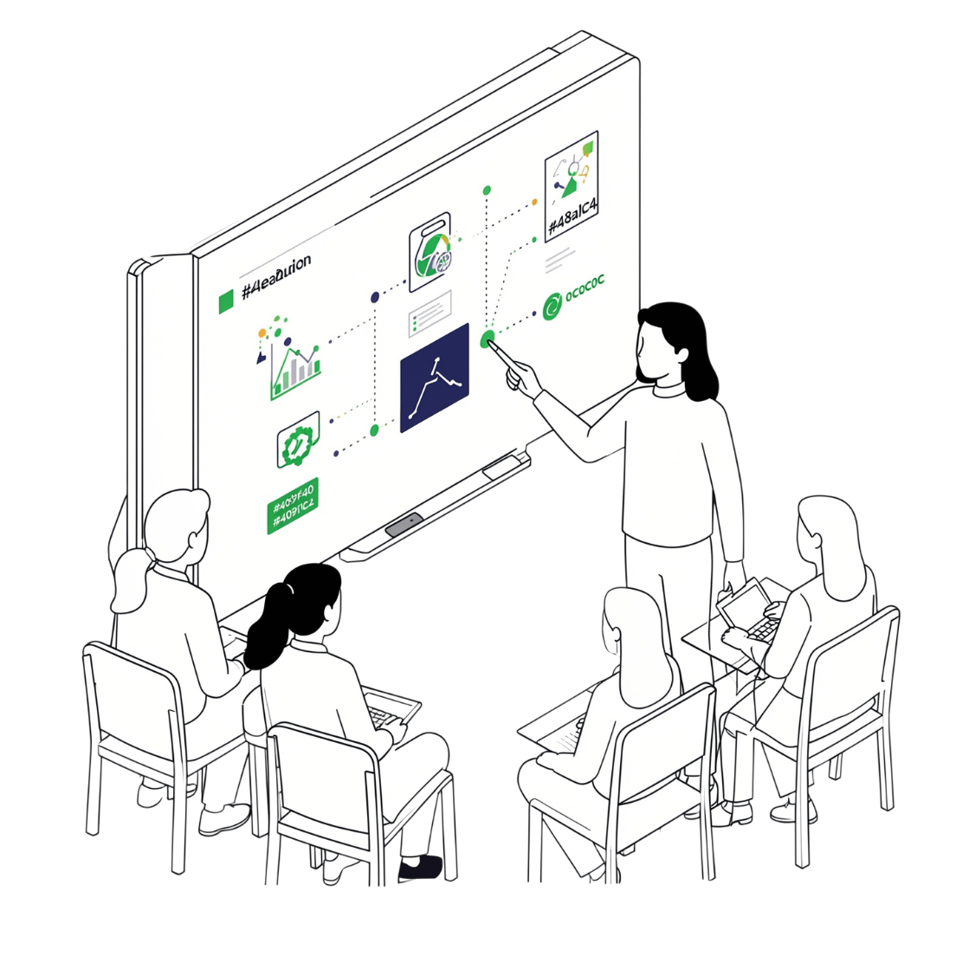
SUPERVISED LEARNING
Обучение с учителем
Модель получает примеры с заранее известным правильным результатом — целевой переменной или меткой. Она устанавливает зависимость между входными характеристиками и ожидаемым выходом.
Модель сравнивает свой результат с меткой и постепенно корректируется
Качество напрямую зависит от качества разметки — ошибки в метках воспринимаются как правильные примеры

Slide 3

Задачи обучения с учителем
Применяется когда требуемый результат определён заранее. Два основных сценария:
Классификация
Регрессия
Определить категорию объекта
Пример: вредоносный файл или безопасный?
Оценить числовое значение
Пример: нагрузка, длительность, уровень риска
Основная сложность — получение качественной разметки исторических примеров

Slide 4
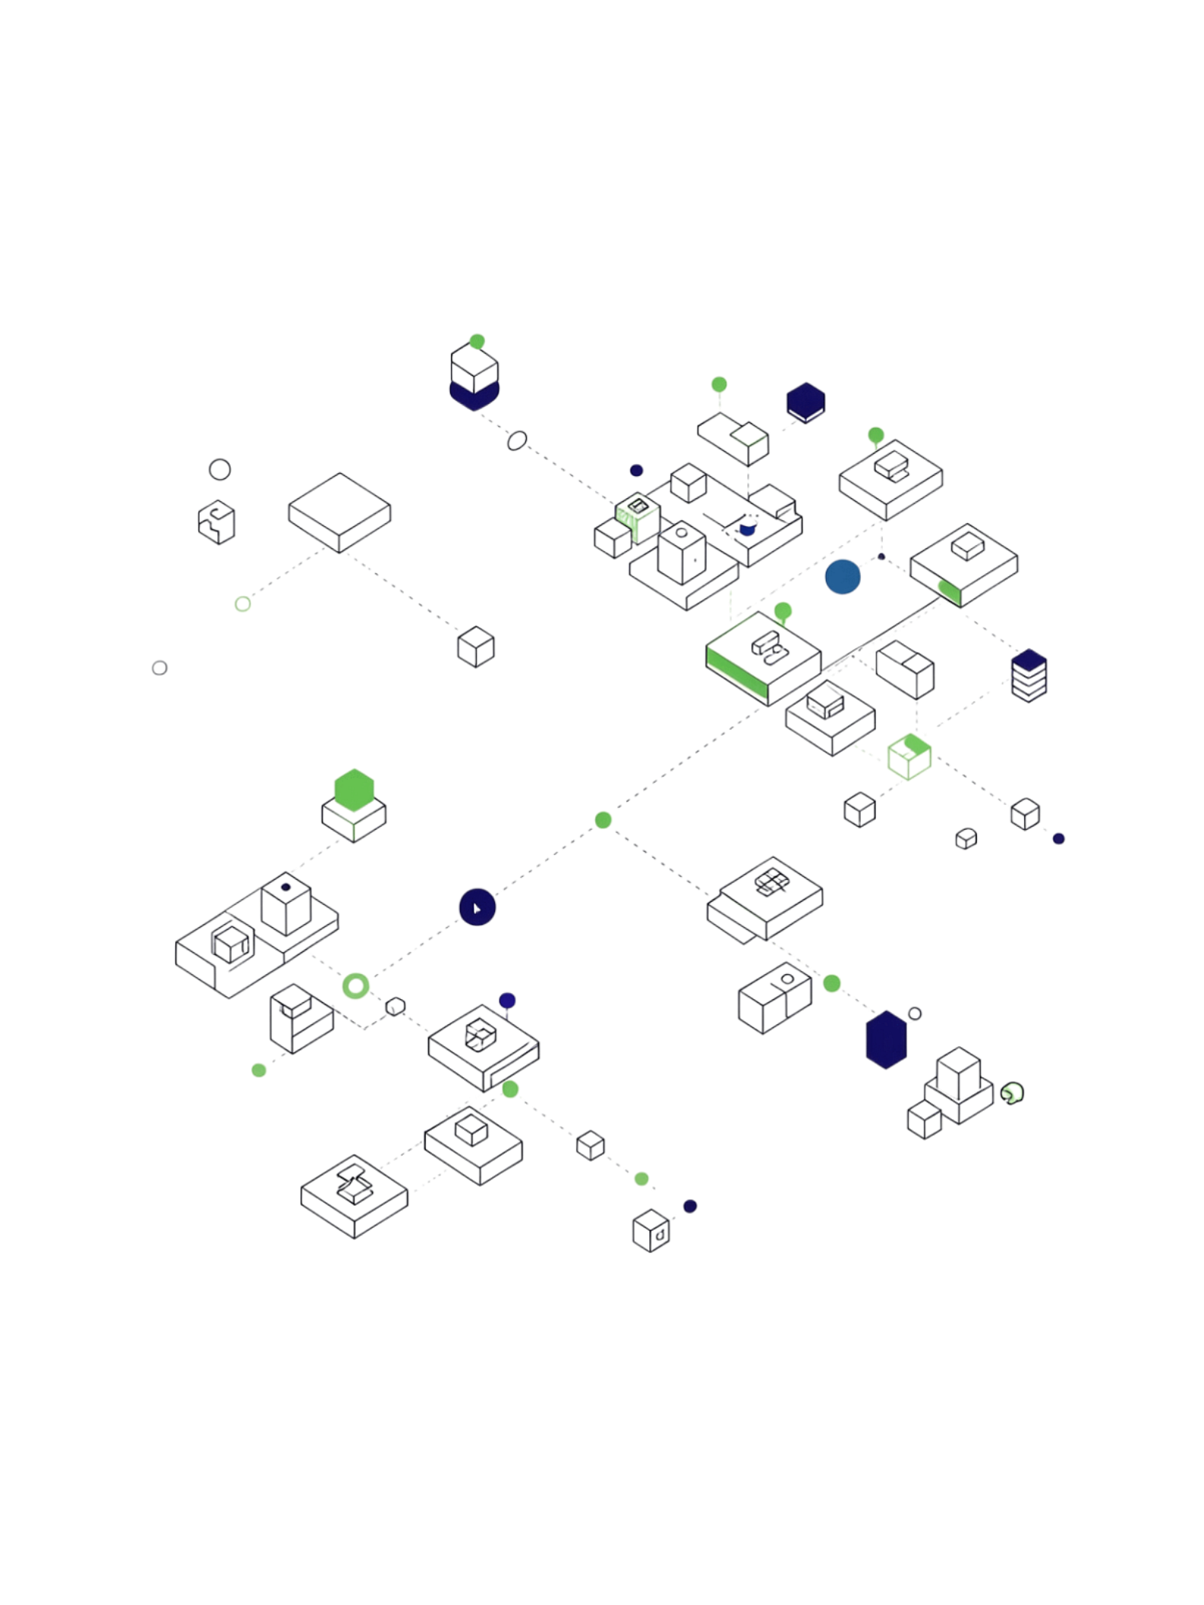
Обучение без учителя
Правильные ответы не предоставляются. Модель получает только данные и самостоятельно обнаруживает внутреннюю структуру, закономерности или необычные объекты.
Нет эталона
Нельзя напрямую сравнить результат с готовой меткой
Экономия
Особенно полезно когда разметка дорогая или полностью отсутствует
Интерпретация
Обнаруженная структура должна быть проверена специалистом

Slide 5
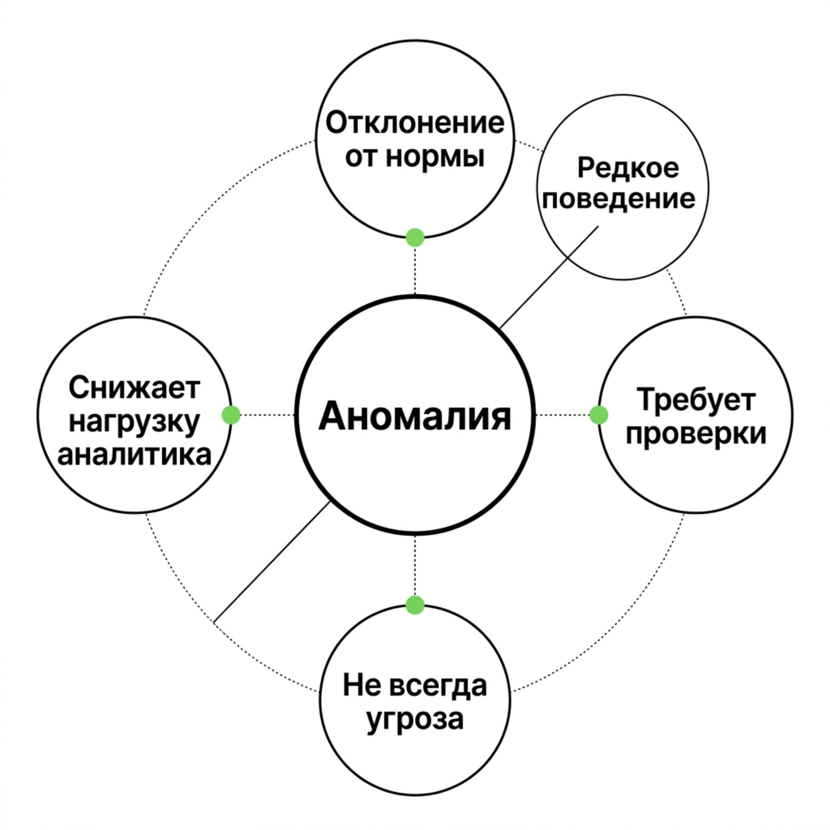
Обнаружение структуры и аномалий
Сильная сторона обучения без учителя — работа с ситуациями, которые заранее никто не описал. Система исследует отклонения от основной структуры данных.
Выделяет необычные объекты для дальнейшей проверки
Аномалия — не обязательно атака, возможно редкое допустимое поведение
Сокращает объём информации для анализа специалистом

Slide 6
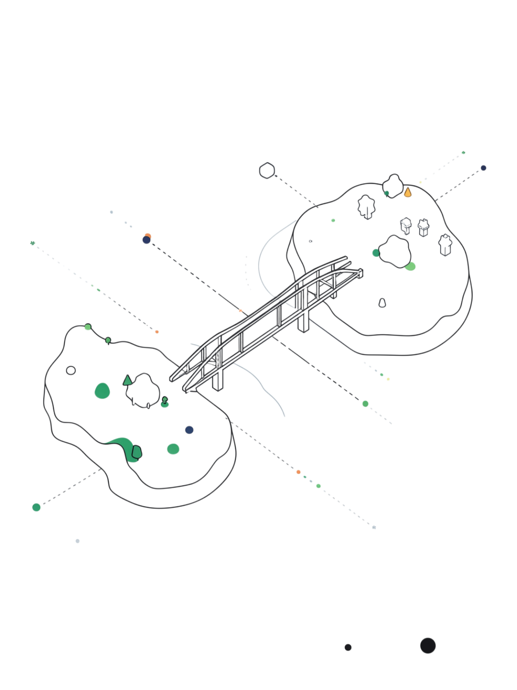




Частично контролируемое обучение
Промежуточная ситуация: небольшая часть данных размечена, большая часть остаётся неразмеченной. Оба источника используются совместно.
Большой неразмеченный массив
Даёт структуру и контекст
Малая размеченная выборка
Даёт достоверные метки
Совместное обучение
Лучший результат при меньших затратах
Характерно для ИБ: логи генерируются автоматически, но разметка требует аналитика

Slide 7

SELF-SUPERVISED LEARNING
Самообучение на структуре данных
Обучающий сигнал формируется автоматически из самих данных. Модель восстанавливает скрытую часть, предсказывает следующий элемент или определяет связь между представлениями объекта.
Не требует ручной разметки каждого примера
Огромные неразмеченные массивы превращаются в обучающий материал
После предобучения модель обладает полезными внутренними представлениями

Slide 8


Обучение с подкреплением
Система взаимодействует со средой, выполняет действия и получает обратную связь в форме вознаграждения. Цель — научиться выбирать действия с наилучшим исходом.
Среда реагирует
Действие
Получение вознаграждения
Обновление стратегии
Для реальной инфраструктуры требует осторожности — обычно применяется в симуляции или ограниченной среде

Slide 9

Активное обучение
Модель сама указывает, какие примеры ей полезно разметить — выбирает случаи наибольшей неопределённости или максимальной пользы для улучшения границ.
Эффективнее использует дорогое экспертное время
Направляет внимание специалиста на неоднозначные случаи
Не устраняет человека, а направляет его туда, где решение принесёт наибольшую пользу

Slide 10
Выбор способа обучения
Выбор начинается с анализа доступных данных, а не с названия алгоритма. В реальных системах способы часто сочетаются.
Ситуация | Подход
Достаточно размеченных примеров | Обучение с учителем
Нет меток, нужна структура | Обучение без учителя
Мало меток, большой массив | Частично контролируемое обучение
Сигнал из структуры данных | Самообучение
Выбор действий и обратная связь | Обучение с подкреплением

